Slide 1
Výukový materiál:
VY_32_INOVACE_Aromatické sloučeniny
Název projektu: Šablony Špičák Číslo projektu: CZ.1.07/1.4.00/21.2735 Šablona: III/2 Autor VM: Mgr. Šárka Bártová VM byl vytvořen: červen 2013

Slide 2
Vzdělávací oblast: Člověk a příroda
Vzdělávací obor: Chemie
VM určen pro: 9. ročník
Tematický okruh: Organické látky
Téma: Aromatické sloučeniny
Anotace: Aromatické sloučeniny jsou svou stavbou i vlastnostmi specifické. Zde je možno se dozvědět něco právě o jejich stavbě a zástupcích.
Klíčová slova: Aromatické sloučeniny, arény, benzen, toluen, naftalen.
Metodika: Možné použití jako seznámení s aromatickými sloučeninami, jejich stavbou a zástupci.

Slide 3
Aromatické sloučeniny

Slide 4
Aromatické sloučeniny = struktura
= arény
uhlovodíky, které splňují pravidla aromaticity: mají delokalizovaný systém elektronů v rovinné cyklické molekule
většinou mají charakteristický zápach – odtud jejich název

Slide 5
Aromatické sloučeniny = struktura
dříve se vědci domnívali, že struktura benzenu odpovídá kruhové molekule s pravidelným střídáním jednoduchých a dvojných vazeb (jednalo by se tedy o cyklohexa-1,3,5-trien)
nyní je známo, že charakter jednoduchých a dvojných vazeb zaniká
šest vazeb se chová stejně, proto se říká, že benzenové jádro má šest „jedenapůltých“ vazeb

Slide 6
Aromatické sloučeniny = struktura
benzenové jádro

Slide 7
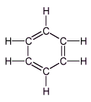
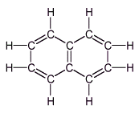
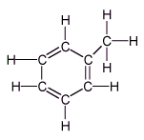
Aromatické sloučeniny = zástupci
benzen |  |  | C₆H₆
naftalen |  |  | C₁₀H₈
toluen |  |  | C₇H₉

Slide 8
Aromatické sloučeniny = zástupci
BENZEN
sladký zápach
bezbarvý, hořlavý, kapalný
toxický (může způsobit bolest hlavy, pocit únavy, zrychlení srdečního tepu, chvění a ztrátu vědomí, poškozuje kostní dřeň)
známý svými karcinogenními (rakovinotvornými) účinky
obsažen v cigaretovém kouři
objeven v roce 1825 v ropě

Slide 9
Aromatické sloučeniny = zástupci
BENZEN
důležité rozpouštědlo
výchozí látka pro výrobu léčiv, kompaktních disků, plastů, syntetické pryže, barviv a výbušnin
v malém množství se přidává do benzínu pro zlepšení oktanového čísla
k výrobě kosmetických přípravků
pomocí benzenu se připravují také další důležité chemikálie, např. styren, který se používá na výrobu polystyrenu

Slide 10
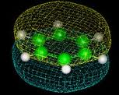
Aromatické sloučeniny = zástupci
benzen
1

Slide 11
Aromatické sloučeniny = zástupci
NAFTALEN
štiplavý zápach
bílý, krystalická, hořlavý
hořlavý, těkavý, snadno sublimuje
zdraví škodlivý se slabě narkotickými účinky (bolesti hlavy, zvracení a zvýšené pocení, případně křeče)
objeven v roce 1820 v černouhelném dehtu

Slide 12
Aromatické sloučeniny = zástupci
NAFTALEN
používá se při výrobě plastů, barviv a organických rozpouštědel
též jako dezinfekce nebo insekticid, hlavně na moly (kuličky naftalínu)

Slide 13
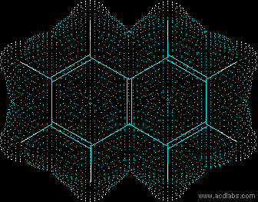
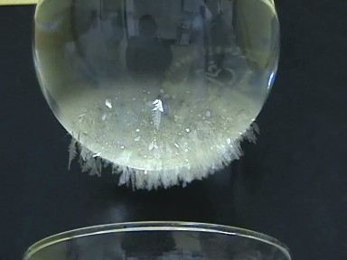
Aromatické sloučeniny = zástupci
NAFTALEN
2
3

Slide 14
Aromatické sloučeniny = zástupci
TOLUEN = methylbenzen
čirý, kapalný
hořlavý, těkavý, jeho páry tvoří se vzduchem třaskavou směs
zdraví škodlivý (dráždí oči až trvalé poruchy zraku a slepota, také dýchací cesty, má tlumivý účinek na CNS a kardiovaskulární systém)
vyskytuje v malém množství v petroleji

Slide 15
Aromatické sloučeniny = zástupci
TOLUEN
je poměrně často zneužíván narkomany tzv. čichači, vede k rozvoji závislosti
aplikují jej v nevětraných místnostech, pod dekou, případně v plastovém sáčku přetaženém přes hlavu
při intoxikaci bolesti hlavy, podráždění sliznic, nevolnost až zvracení, stav podobný opilosti, euforie halucinace, psychóza až demence

Slide 16
Aromatické sloučeniny = zástupci
TOLUEN
rozpouštědlo barev a laků
používá se při výrobě trhaviny TNT
také jako příměs pro zvyšování oktanového čísla automobilových benzinů
součást řady rozpouštědel a leštidel

Slide 17
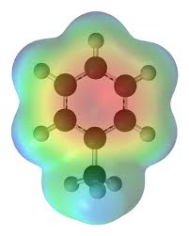
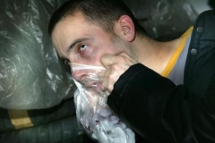
Aromatické sloučeniny = zástupci
TOLUEN
4
5

Slide 18
Zdroj
https://cs.wikipedia.org/wiki/Areny
http://xantina.hyperlink.cz/organika/uhlovodiky/areny.html
http://cs.wikipedia.org/wiki/Benzen
http://cs.wikipedia.org/wiki/Naftalen
http://cs.wikipedia.org/wiki/Toluen
http://www.kurakovaplice.cz/koureni_cigaret/zajimavosti-a-statistiky/co-obsahuje-cigaretovy-kour-dym/5-chemicke-slozeni-cigaretoveho-koure-co-obsahuje-kour-z-cigaret.html
1 http://t0.gstatic.com/images?q=tbn:ANd9GcRC5leHaNtD-UgCq936yqyq0uZSEoU9TrK-KtpG9wzYA4cnEkZgbA
2 http://predmety.skylan.sk/jquiz/alkeny/obr/naftalen1.gif
3 http://kch.zf.jcu.cz/didaktika/organchem/foto/naftalen.jpg
4 http://t1.gstatic.com/images?q=tbn:ANd9GcRvXlchtET2ZHBO866kH3IITjTA5iJSDe5o3MIqfXC-6JcLjwiXQw
5 http://www.tyden.cz/obrazek/is-100010939-46669224777c7_240x160.jpg

